Slide 1
计算机问题求解 – 论题1-4
- 基本的算法结构
2018年10月09日

Slide 2
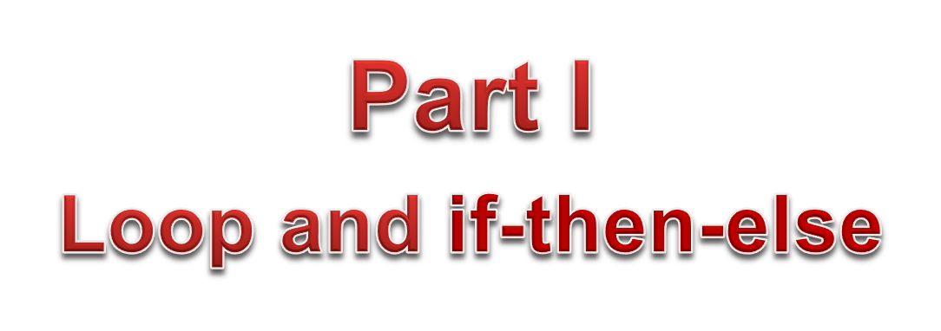

Slide 3
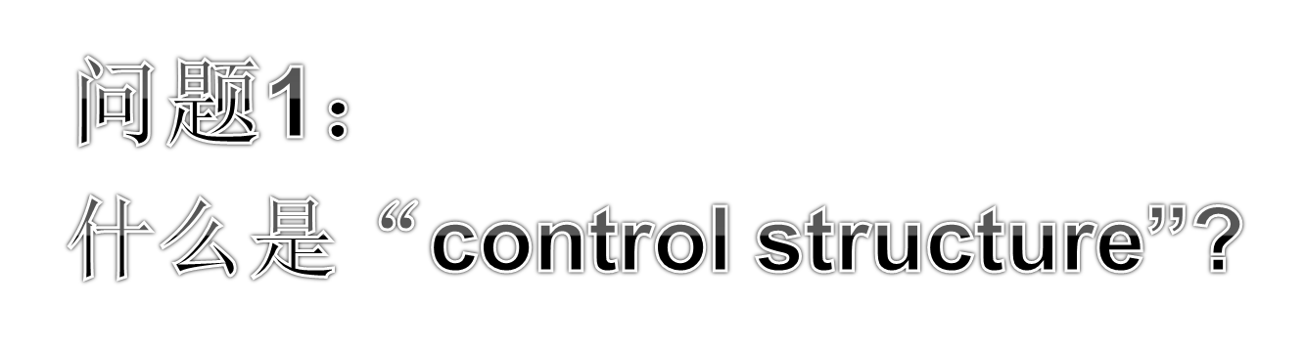
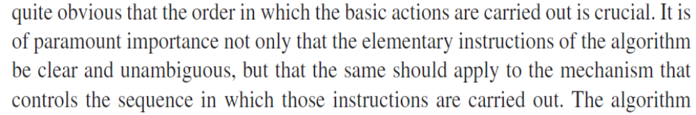
Paramount: of highest rank of importance

Slide 4
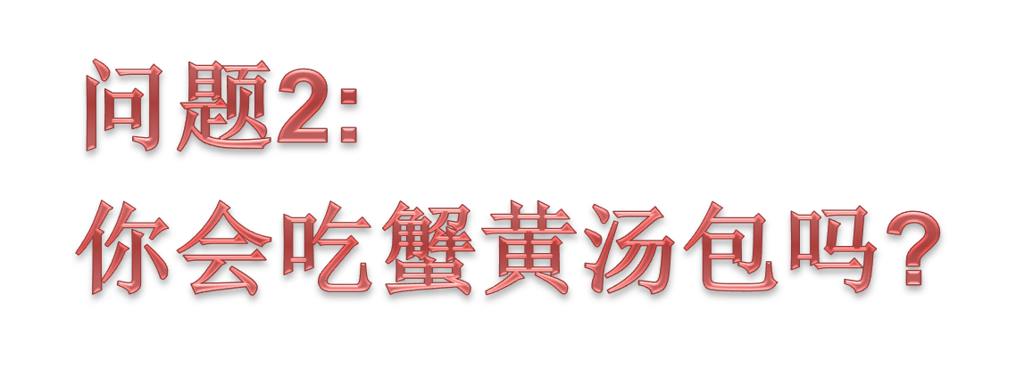
轻轻提, 慢慢移, 先开窗, 再喝汤。

Slide 5
吃一只蟹黄汤包的“算法”
顺序很重要：
  将包子从蒸笼中轻轻提起，and then
  将包子慢慢移动到面前的小碟子中，and then
  在包子的正上方咬开一个小口，and then
  通过小口吸食包子里的汤(当心别烫着)，and then
  将包子送入口中。
  完成！

Slide 6
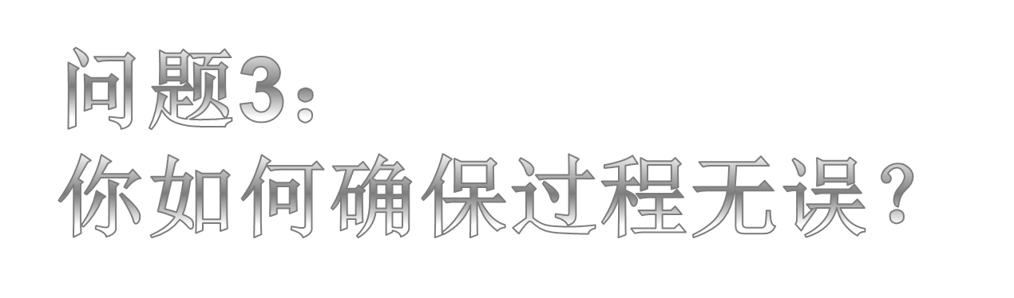
假如我们认为在步骤4和5执行前要确保前面的结果是正确的，可以在相应的地方设个“监视哨” – “guard”。

Slide 7
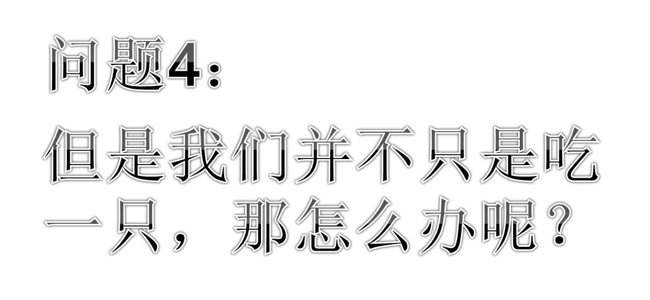

Slide 8
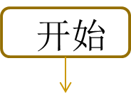
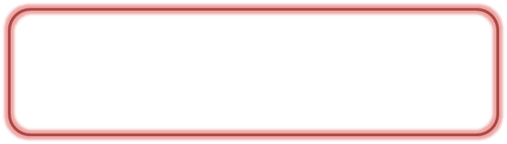

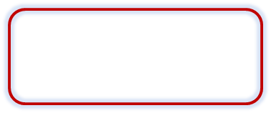
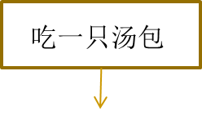
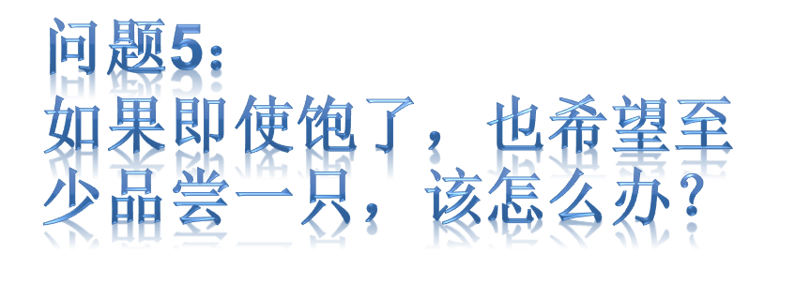
策略一：吃饱为止
是
是否已饱？
上下颠倒
否

Slide 9

策略二：控制数量
注意：
这个过程的“结构”与计数器的初始值没有关系！
开始
假如规定吃8只：
设一个计数器，并将其值设定为0。
吃一只汤包
此框的内容即前面的顺序操作序列
计数器值加1，并判断其是否为8
否
是
结束

Slide 10
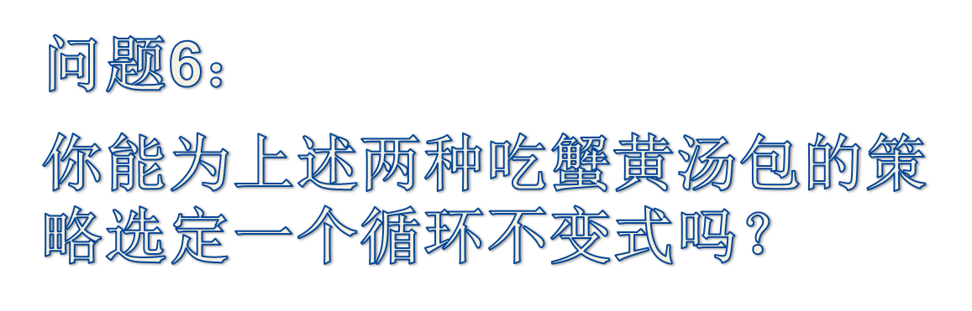
如何确定循环过程是正确的？
循环不变式(量)
  这是一个逻辑表达式
  在循环执行过程它应该始终为“真”
    例如：用一个逐项累加的循环计算a*b, 循环不变式可以是：“存放中间结果的量的值=a*“循环变量的当前值”

Slide 11
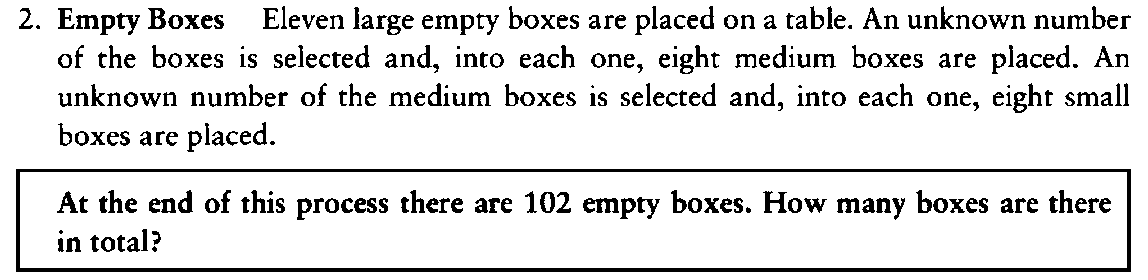
Invariant: 也是解题的“利器”
太简单，没意思？

Slide 12
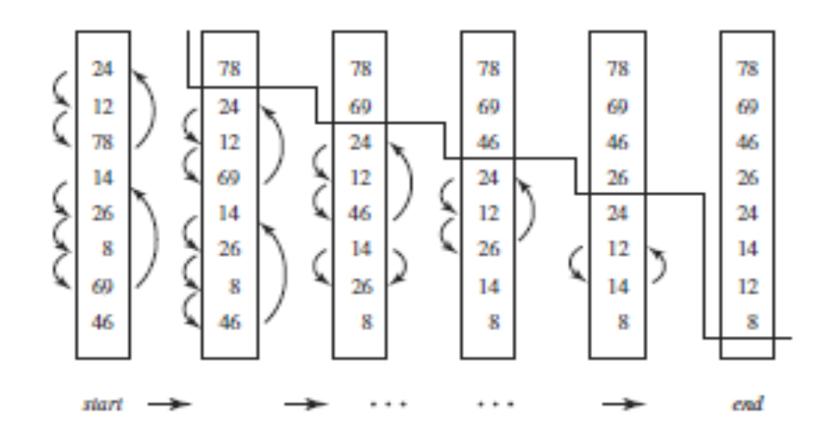

“冒泡”排序 – 循环的嵌套
当然我们没有必要每一趟都试探n-1次，那该如何优化呢？
自下往上
这一段干的是什么事情?

Slide 13
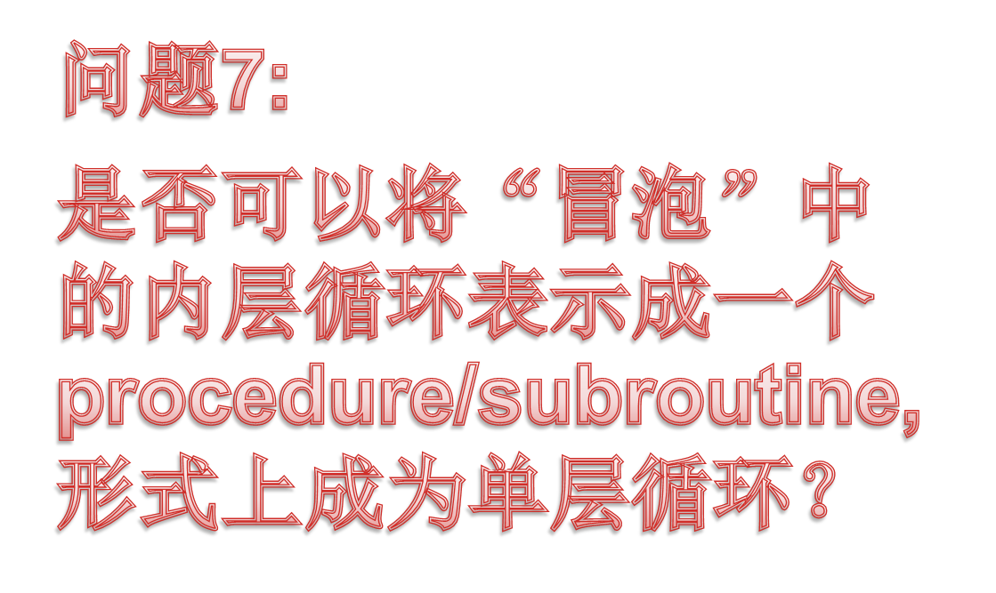
Max(E, low, high): 找出指定范围内的最大元素

Slide 14
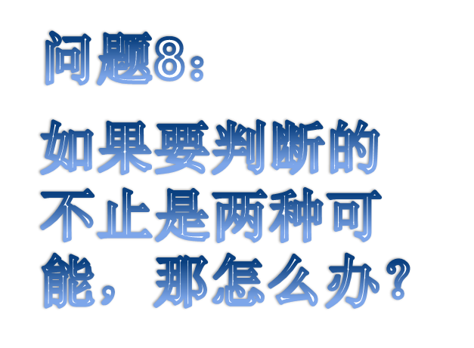
有人知道饱不饱，但有人不知道！
开始
否
要吃汤包的人不到5岁吗？
是
选用策略2
选用策略1
结束

Slide 15
分类定量控制
开始
是
要吃汤包的人不到5岁吗？
否
要吃汤包的人超过60岁吗？
否
参数设为2
是
选用策略1
参数设为4
选用策略2(带参数)
结束

Slide 16


Slide 17
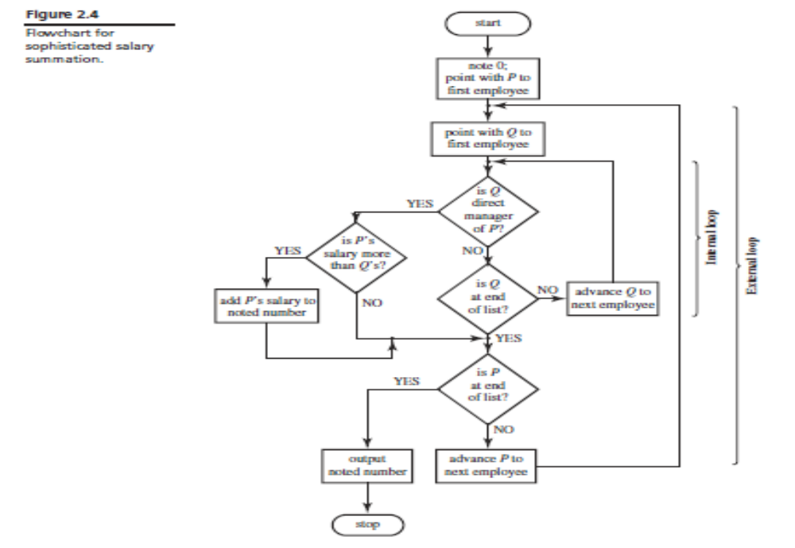

一个复合结构的例子
两个指针各是什么含义？
要解的问题:
累加所有工资比自己的顶头上司高的员工的工资总额。

Slide 18
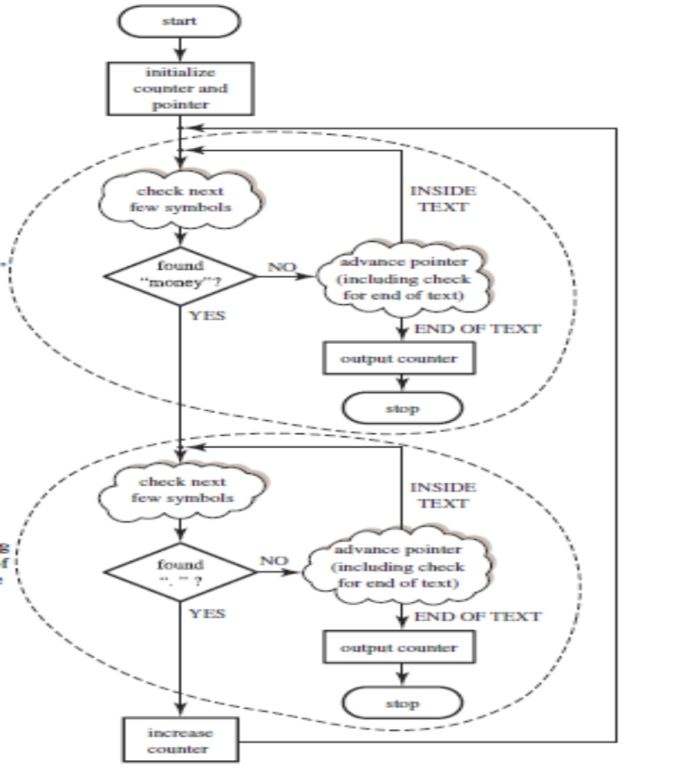
对包含“money”一词的句子计数
搜索“money”一词
搜索句子结尾标记

Slide 19
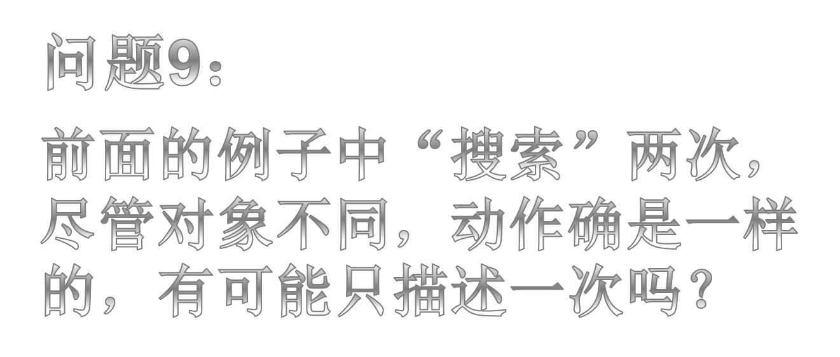
回想一下前面讨论“冒泡”排序时提出的问题？

Slide 20
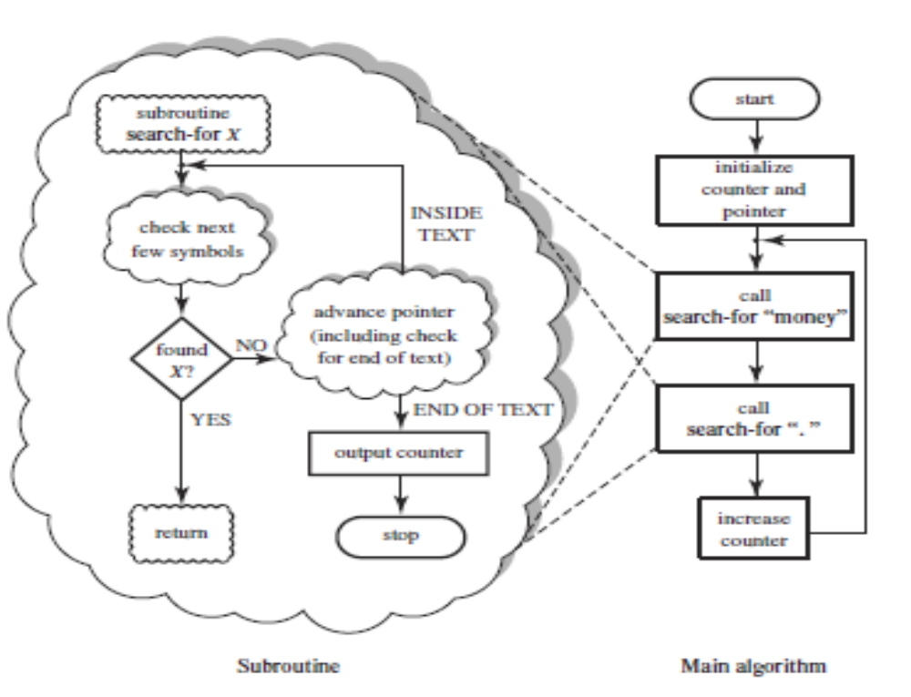

Slide 21
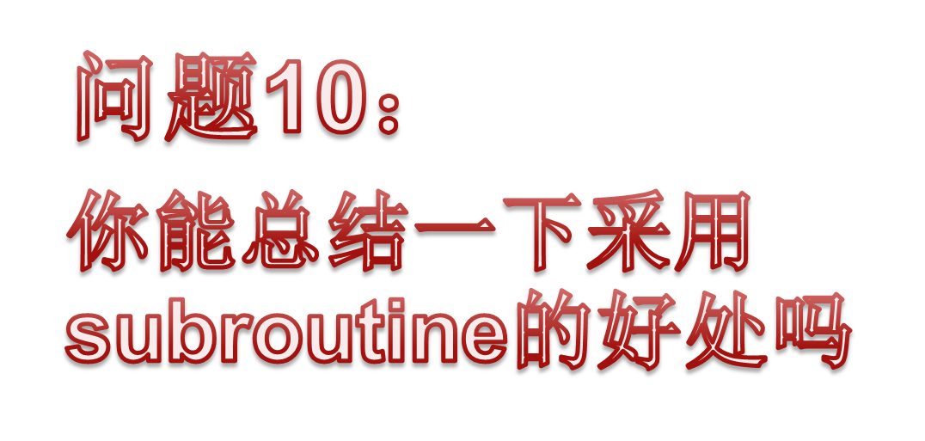

Slide 22
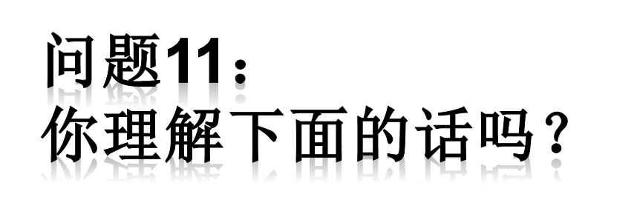

关于“Goto”

Slide 23
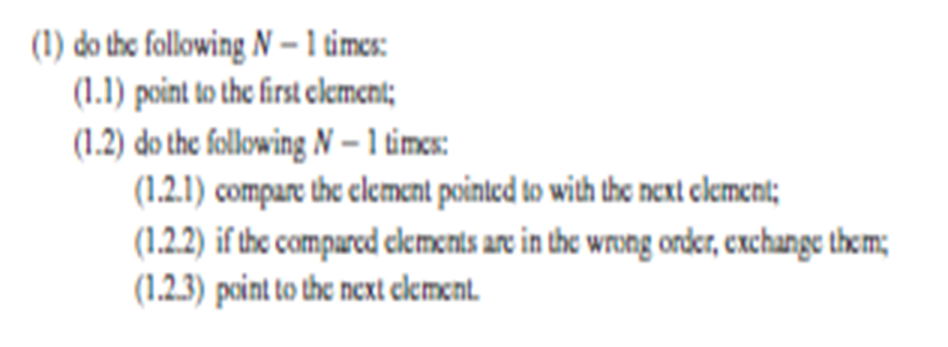
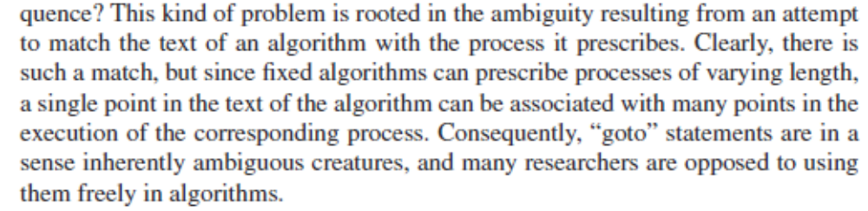
如果从循环外goto到这里，会怎么样呢？
…或者，从这里“跳”出去？

Slide 24
从“归纳”到“递归”
归纳：
  “假如”这个结论对k-1是成立的，我试图证明它对k也是成立的。
  如果我做到了，就可以认为（当然考虑到“奠基”）对任意不小于奠基值的自然数结论都成立。
递归：
  “假如”有“人”能帮我解决规模为k-1的问题“实例”，我就试图用那个结果来解该问题规模为k的“实例”
  如果我做到了，就可以认为（当然也得给个“base case”的解法）我解了这个问题。
  但是…

Slide 25
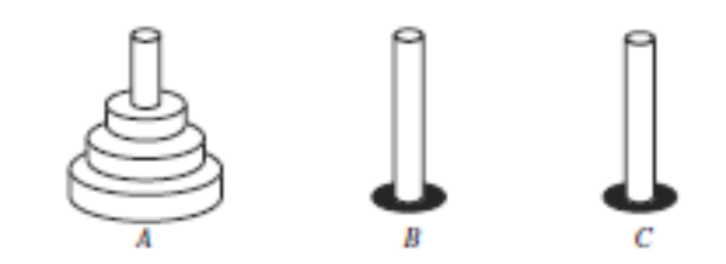
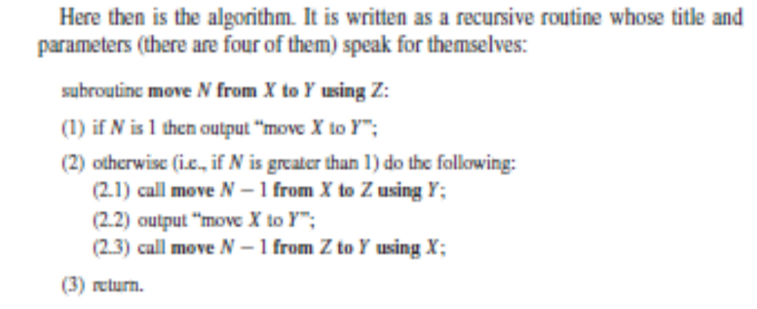
Hanoi Tower – Easy or Difficult?
还记得前页上那个“但是”吗？
但是，“那个结果”在哪儿呢？

Slide 26
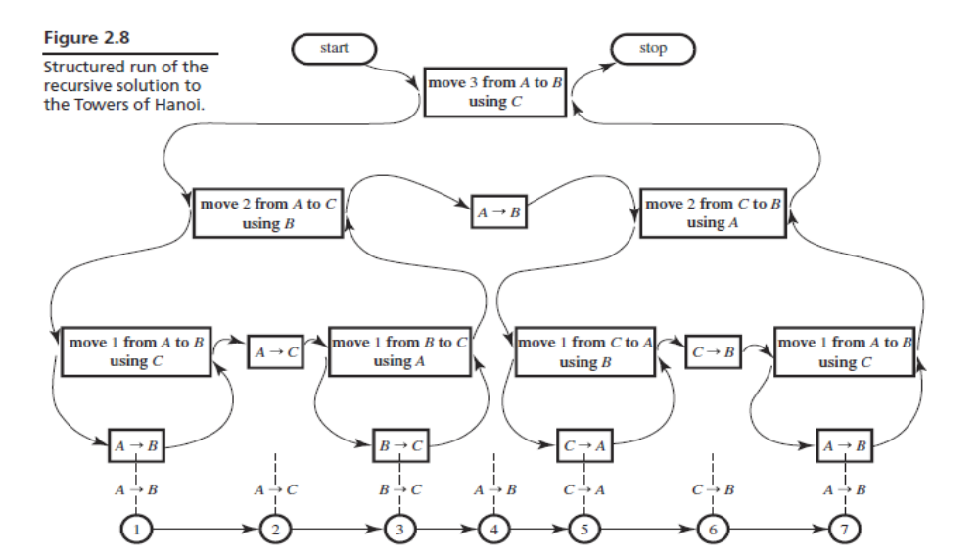
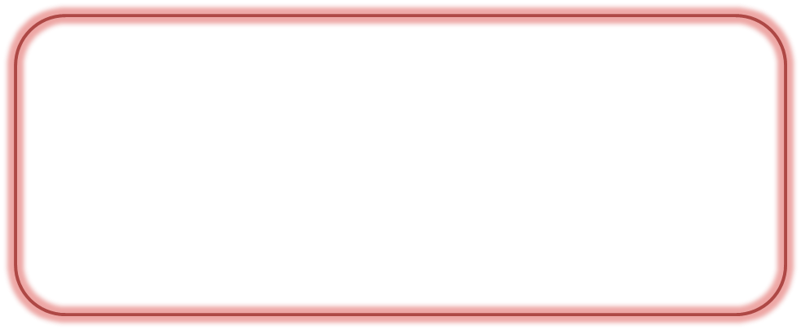
你看到的算法
这才是“真实”的执行过程！

Slide 27
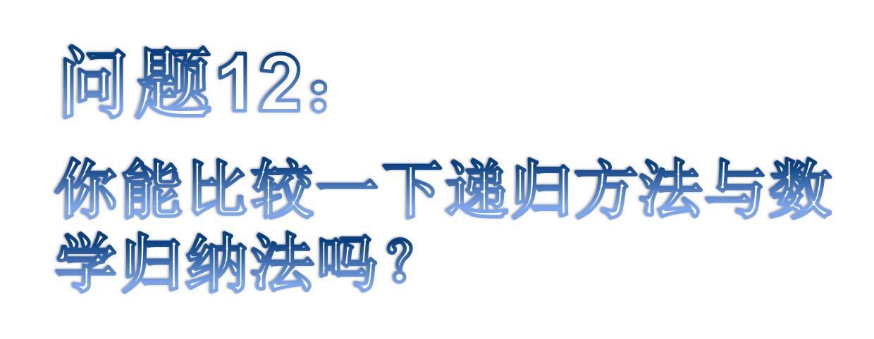
为什么计算机出现之前只流行数学归纳法，却没有广泛使用的“递归解题法”？

Slide 28
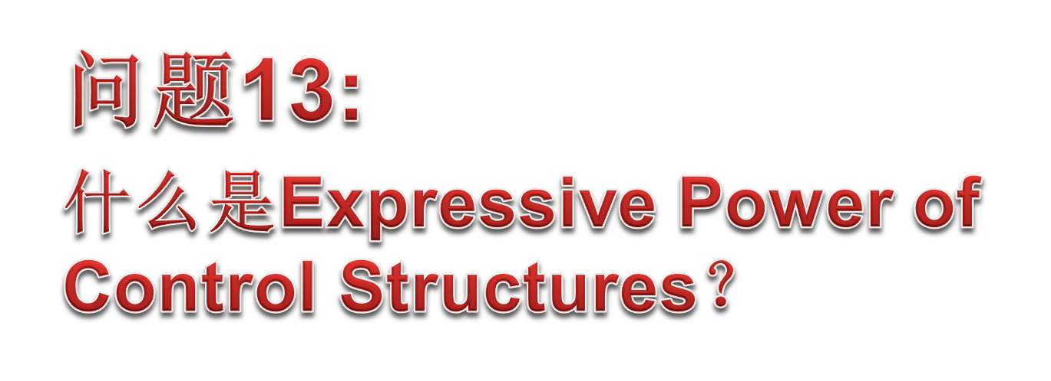

Slide 29
课外作业
DH: 2.1-2.8
解那个关于大盒子套小盒子的问题

